Slide 1
ALMA MATER STUDIORUM
UNIVERSITA DI BOLOGNA
Laurea in Ingegneria Elettronica e delle Telecomunicazioni
Gestione di messaggi MQTT multi-topic
per applicazioni smart-city con dispositivi Raspberry
Tesi in
Software per le Telecomunicazioni e Laboratorio T-1
Studente:
Andrea Castronovo
Relatore:
Chiar.mo Prof. Daniele Tarchi
Correlatore:
Chiar.ma Prof.ssa Carla Raffaelli
Sessione di Dicembre
Anno accademico 2020–2021

Slide 2

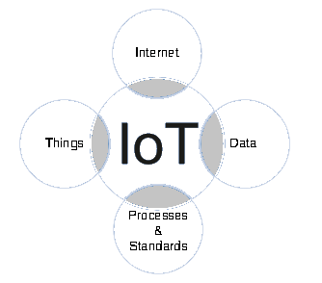
2
SCENARIO APPLICATIVO
Smart city: città dove grazie all’innovazione tecnologica le infrastrutture e il capitale dei cittadini vengono interconnessi.
Internet of Things: tecnologia abilitante in grado di supportare la trasformazione delle città, «Internet delle cose» per interconnettere gli oggetti fra loro.
Esiste un protocollo affidabile in grado di gestire efficientemente l’intera architettura IoT ?
Sessione di Dicembre
Anno accademico 2020–2021

Slide 3
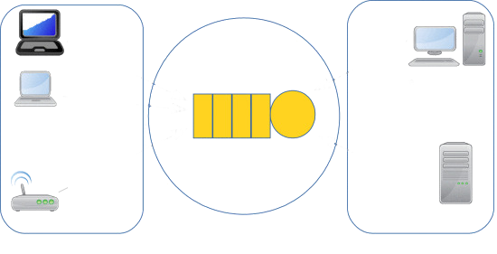
PUBLISH/SUBSCRIBE: MQTT
3
Protocollo TCP/IP basato su paradigma publish/subscribe.
Asincronia, disaccoppiamento spaziale e temporale.
Fattibile, affidabile e leggero per connessioni con bande limitate.
Pubblicazione di messaggi sotto definizione di argomento: topic.
Tre flag di definizione della qualità (QoS) utile alla garanzia del recapito del messaggio.
Publish
Subscribe
Publish
Publish
Topics
Subscribe
Broker
Publishers
Subscribers
Sessione di Dicembre
Anno accademico 2020–2021

Slide 4
OBBIETTIVI
4
Realizzazione di un’architettura Publish/Subscribe per applicazioni IoT con gestione dei messaggi tramite protocollo MQTT:
Acquisizione dati dai sensori presenti sul dispositivo Android.
Passaggio fra le diverse activity dei valori letti.
Invio delle letture al broker tramite protocollo MQTT con pubblicazione di molteplici topic.
Implementazione di MQTT all’interno del nodo centrale (Raspberry).
Visualizzazione dei messaggi tramite iscrizione ai topic con diverse possibili configurazioni.
Sessione di Dicembre
Anno accademico 2020–2021

Slide 5
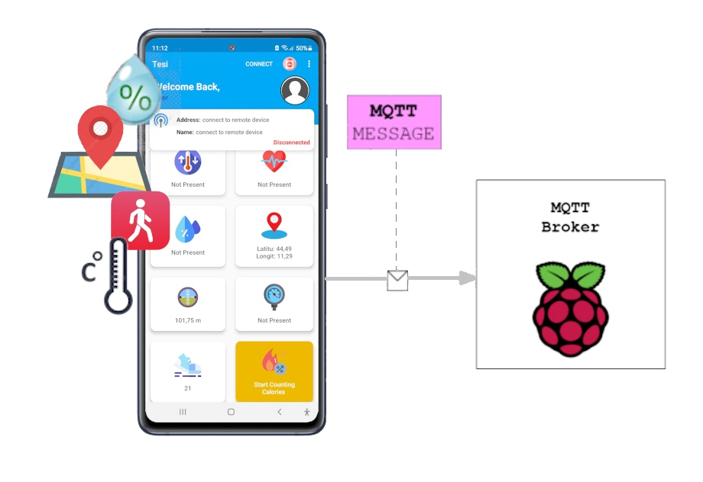
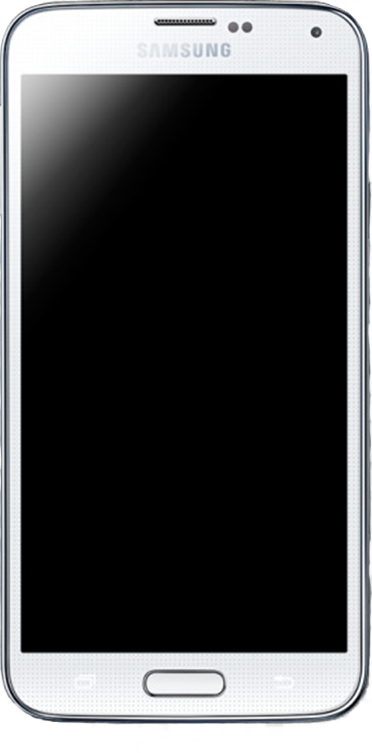
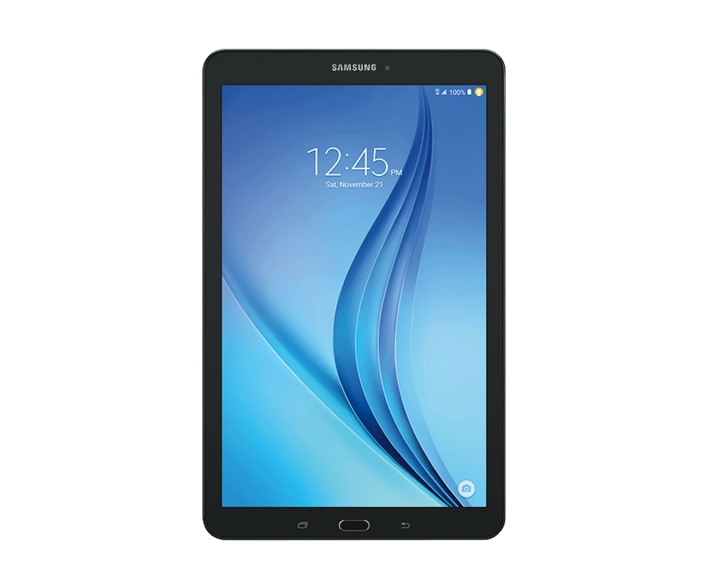
ARCHITETTURA della RETE
5
Tecnologie Utilizzate:
Android: consente l’acquisizione e la stampa dei vari sensori.
Raspberry: nodo centrale dell’intera architettura, consente la recezione e gestione dei messaggi.
MQTT: protocollo utile all’invio dei messaggi rispettando i criteri dell’IoT (affidabilità, leggerezza e attuabilità).
Sessione di Dicembre
Anno accademico 2020–2021

Slide 6
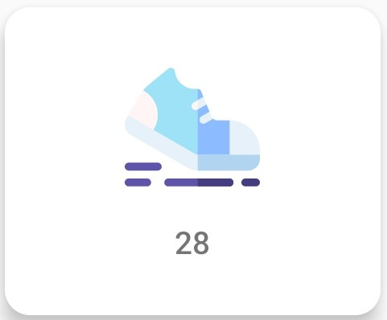
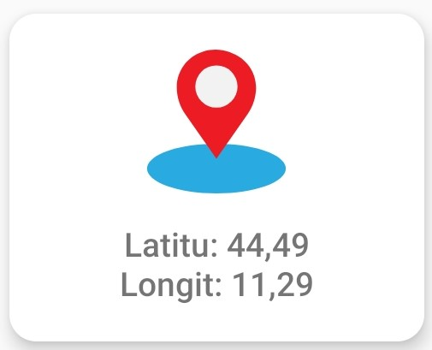
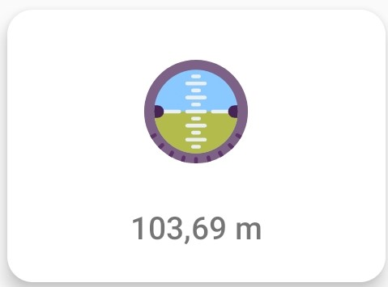
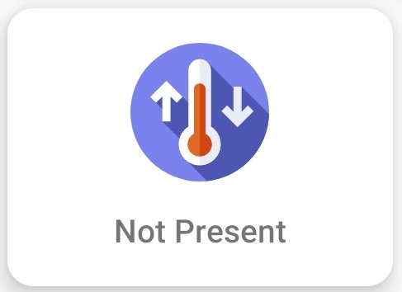
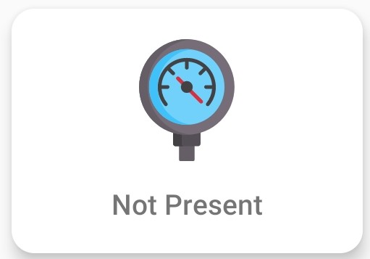
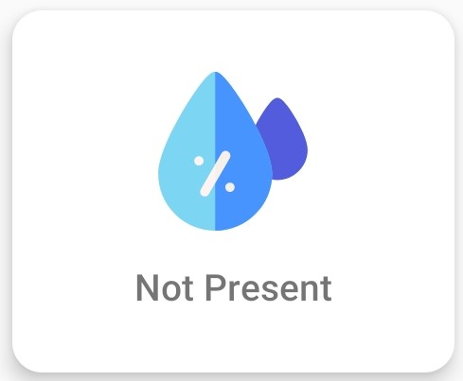
ANDROID: Acquisizione e stampa
6
Android Sensor Framework (Sensor Manager, Sensor Evenet Listener, Sensor):
Interrogazione sulla presenza del sensore.
Avvio del .registerListener() per l’ascolto di eventi.
Acquisizione variazione dei sensori nell’ onSensorChanged().
*
*
*
Contapassi, acquisizione e aggiornamento continuo del
valore anche con app in pausa.
Posizione, richiesta permessi e successiva acquisizione;
comprende l’altitudine.
Temp., Press., Umidità, acquisizione mutuamente esclusiva con sensori esterni.
*Funzionamento su Samsung Galaxy S20 FE
Sessione di Dicembre
Anno accademico 2020–2021

Slide 7
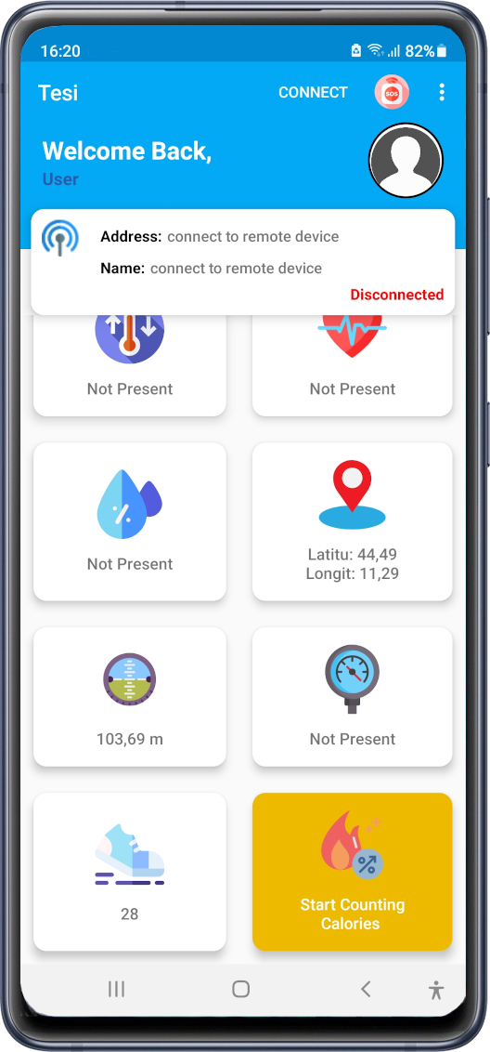
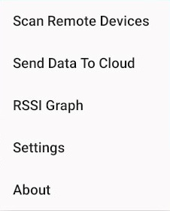
ANDROID: Passaggio activity-servizio
7
Nuova acquisizione dei sensori
nel servizio richiamato
Passaggio dei dati fra l’attività principale e il nuovo
servizio chiamato codice più snello e non ridondante.
Sessione di Dicembre
Anno accademico 2020–2021

Slide 8
ANDROID: Invio dati
8
Utilizzo delle librerie Paho fornite da Eclipse
Richiesta di connessione client-broker.
Implementazione opzioni (username, password) per incremento sicurezza.
Pubblicazione del messaggio client.publish(topic, message) sotto diversi topic.
M.Q.T.T.
message
M.Q.T.T.
message
M.Q.T.T.
message
M.Q.T.T.
message
M.Q.T.T.
message
M.Q.T.T.
message
M.Q.T.T.
message
M.Q.T.T.
message
M.Q.T.T.
message
M.Q.T.T.
message
M.Q.T.T.
message
M.Q.T.T.
message
M.Q.T.T.
message
M.Q.T.T.
message
M.Q.T.T.
message
M.Q.T.T.
message
M.Q.T.T.
message
M.Q.T.T.
message
Sessione di Dicembre
Anno accademico 2020–2021

Slide 9
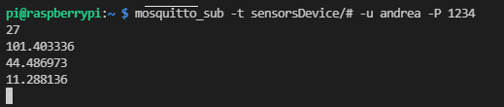
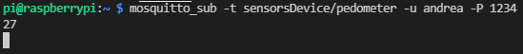

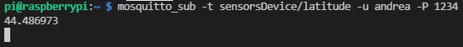

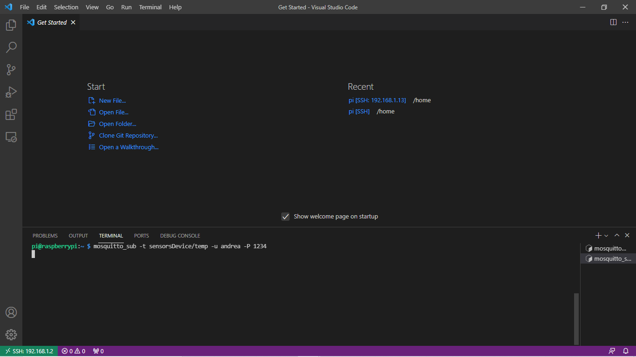


RASPBERRY
9
Topic primario
Topic sensori acquisiti
Topic sensori non presenti
Sessione di Dicembre
Anno accademico 2020–2021

Slide 10
CONCLUSIONI
10
Risultati ottenuti
Implementazione di un’architettura pub/sub scalabile per le smart-cities.
Realizzazione client-publisher con semplice applicazione Android.
Realizzazione client-subscriber all’interno del broker.
Possibili sviluppi futuri
Implementazione client-subscriber all’interno dell’applicazione stessa.
Acquisizione dei sensori non presenti da Internet tramite la posizione.
Realizzazione soglia SoS tramite accelerometro e giroscopio.
Sessione di Dicembre
Anno accademico 2020–2021

Slide 11
GRAZIE PER
L’ATTENZIONE.

